Slide 1
문서 HISTORY
번호 | 버전 | 작성일 | 내용 비고 | 작성자 | 검토자
1 | v1 | 25.04.23 | 문서 작성 | 박민주
2 | v2 | 25.05.07. | 문서 검토 |  | 임서진
3 | v3 | 25.05.20 | 문서 수정 | 박민주
4 | v4 | 25.05.21 | 영현 검토 |  | 이영현
5 | v5 | 25.05.21 | 문서 수정 | 박민주
6
7
duk_04_05_0001
디지털 사회의 특징과 예절
박민주

Slide 2
학습 목차
학습 단계 | No | 내용 | 파일명 | 파일 수
생각 똑똑 | 101 | 디지털 사회의 여러 가지 특징 알아보기 | duk_04_05_0001_101 | 1
 | 102 | 이번 시간에 배울 내용 | duk_04_05_0001_102 | 1
생각 쑥쑥 | 201 | 디지털 기술의 특징과 도덕적 문제점 알아보기 | duk_04_05_0001_201 | 1
 | 202 | 디지털 예절의 필요성 알아보기 | duk_04_05_0001_202 | 1
생각 탄탄 | 301 | 나는 디지털 예절을 잘 지키고 있는지 생각해 보기 | duk_04_05_0001_301 | 1
총 파일 수 |  |  |  | 5

Slide 3
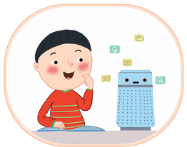
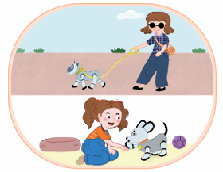
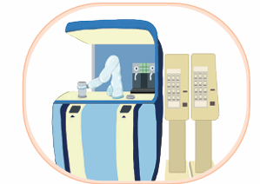
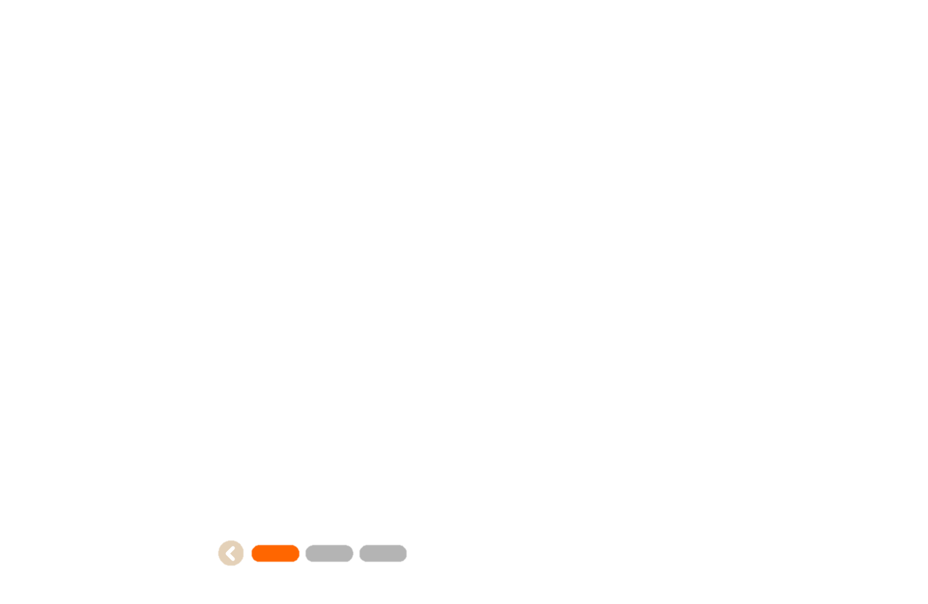
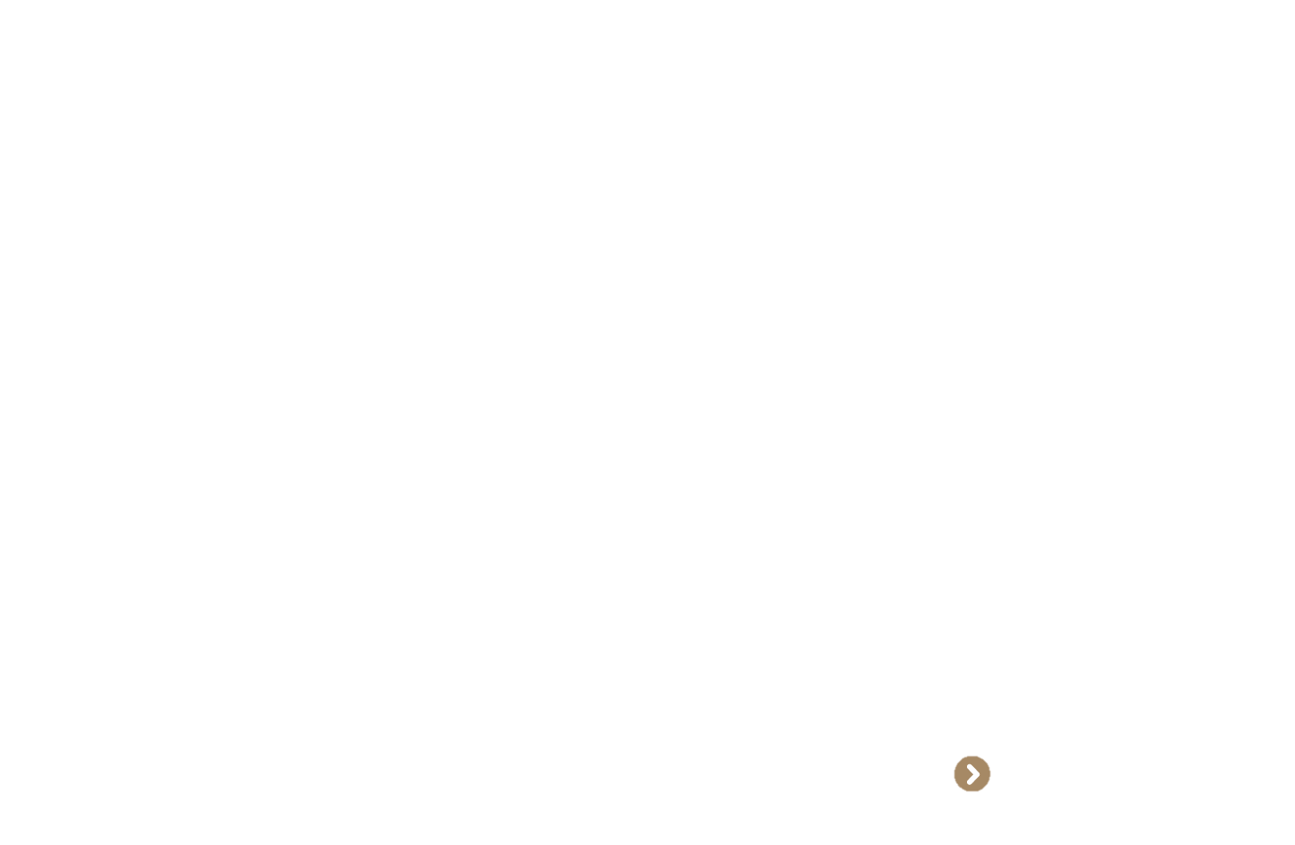
디지털 사회의 여러 가지 특징 알아보기
duk_04_05_0001_101
디지털 사회의 특징을 알아봅시다.
1
[101_생각 똑똑_활동_이너탭1]
탭 2개 구성
텍스트 박스 + 고정 텍스트
3. 삽화 (3-1/3-2/3-3)
4. 이너탭 2개
추가 질문 버튼
- 버튼 클릭 시 추가 질문 풀팝업 노출됨(4페이지 참고)
활동 / 물음
5
추가 질문
2
발주 삽화 #6ㄴ
발주 삽화 #6ㄴ
발주 삽화 #6ㄴ
3-3
3-1
3-2
여러 가지 기능이 있는 AI 스피커
사람을 돕거나
즐겁게 하는 반려 로봇
사람 대신 로봇이
음료를 만드는 카페
4
duk_04_05_0001_1
duk_04_05_0001_2
duk_04_05_0001_3

Slide 4

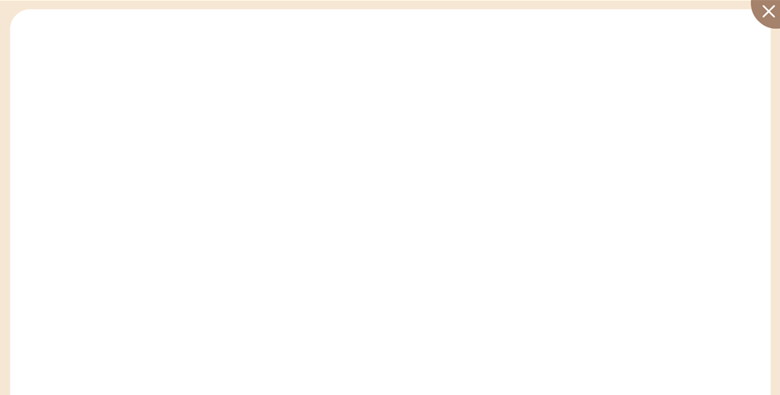
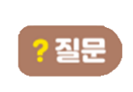


디지털 사회의 여러 가지 특징 알아보기
duk_04_05_0001_101
3
[101_추가 질문_풀팝업]
질문 – 답 탭인탭
예 보기 버튼
예 보기 버튼 클릭 시 예문 노출
재클릭 시 예 보기 버튼으로 토글됨
3. X 버튼 클릭 시 이전 화면으로 이동 (슬라이드 3페이지)
1
디지털 기기를 사용해 사람들과 소통한 경험이 있나요?
2
친구들과 누리 소통망(SNS)을 통해 소통한 경험이 있습니다.
1

Slide 5

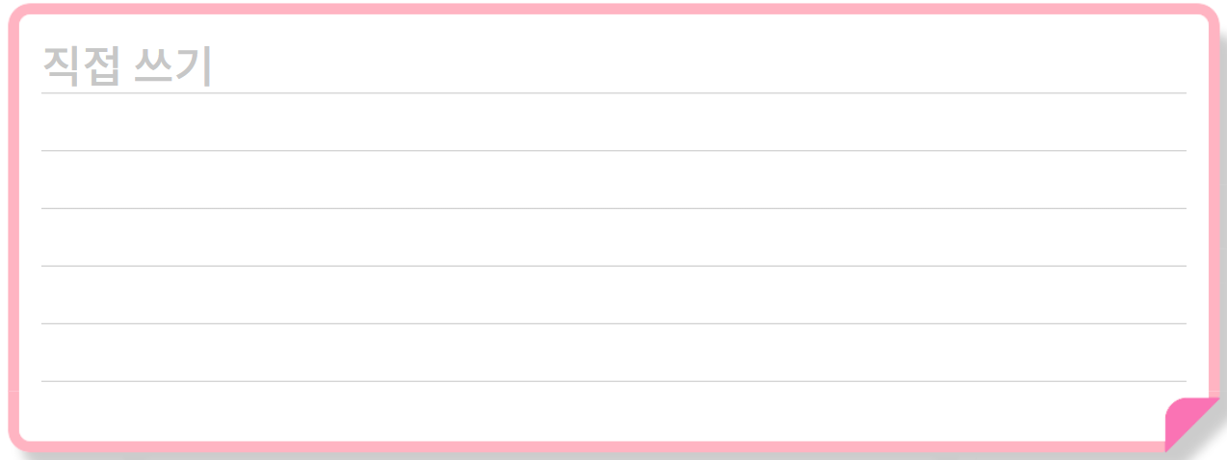


디지털 사회의 여러 가지 특징 알아보기
duk_04_05_0001_101
디지털 사회를 생각하면 떠오르는 것을 빈칸에 적어봅시다.
1
[101_생각 똑똑_활동_이너탭2]
탭 2개 구성
직접 쓰기 메모지
- 직접 쓰기 텍스트 입력 가능
3. 예 보기/직접 쓰기 버튼
예 보기 버튼 클릭 시, 파란 예문 노출됨+직접 쓰기로 토글
직접 쓰기 버튼 클릭 시, 예문 사라짐+직접 쓰기 가능+예 보기로 토글
4. TIP 버튼 : 버튼 클릭 시 TIP박스 노출, X 클릭 시 사라짐.
5. 이너탭 2개 구성
활동 / 물음
4
3
〮 식당에서 음식을 전달하는 로봇
〮 여러 가지 일을 할 수 있는 스마트폰
5
3
Tip
디지털 기기를 사용한 경험을 떠올려 봅시다.

Slide 6

디지털 사회의 여러 가지 특징 알아보기
duk_04_05_0001_101
디지털 사회의 특징을 알아봅시다.
1
[101_생각 똑똑_물음 ]
탭 2개 구성
블릿 +고정 텍스트
회색 텍스트 박스+예 보기 버튼
예 보기 버튼 클릭 시 파란 예문 텍스트 노출
재클릭 시 원복
4. 예 보기/예 가리기 버튼
- 예 보기 버튼 클릭 시 예문 일괄 노출
- 예 가리기 버튼 클릭 시 예문 일괄 가려짐
활동 / 물음
2
디지털 사회에는 어떤 특징이 있을까요?
가상 공간에서 이름을 숨길 수 있습니다.
3
2
디지털 사회의 여러 기술을 다룰 때 지켜야 할 것이 있을까요?
다른 사람에게 피해를 주면 안 됩니다.
3
4

Slide 7
이번 시간에 배울 내용
duk_04_05_0001_102
[102_이번 시간에 배울 내용]
텍스트 및 쪽수 노출
텍스트+개체 노출 효과 적용(하단 링크 참고)
일부 텍스트 별색값: #FF6600
1
디지털 사회의 특징을 알고,
디지털 사회에서 지켜야 할 예절을 생각해 봅시다.
72~75쪽
https://cdata2.tsherpa.co.kr/tsherpa/multimedia/Flash/2022/curri/index.html?flashxmlnum=nymph98920&classno=E-curri03-social-K_2022/31/so_k_0301_0101_0001/so_k_0301_0101_0001_103.html&id=1441105&classa=1

Slide 8
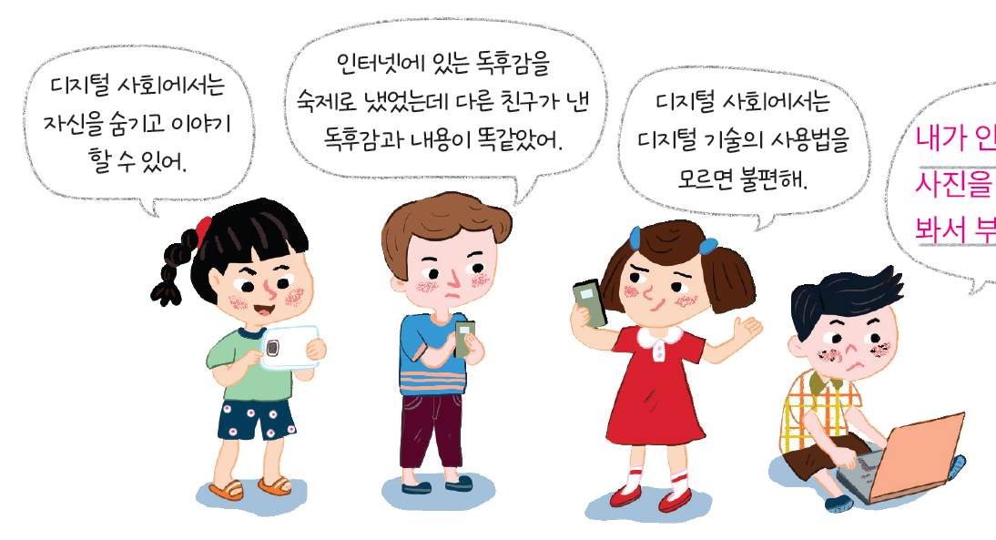
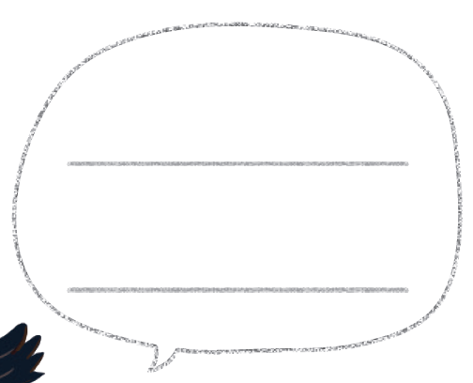
디지털 기술의 특징과 도덕적 문제점 알아보기
duk_04_05_0001_201
디지털 기술의 특징을 살펴보고 내가 생각하는 특징을 적어 봅시다.
[201_생각 쑥쑥]
삽화
직접 쓰기
직접 쓰기 텍스트 입력 가능
예 보기/직접 쓰기 버튼
예 보기 버튼 클릭 시, 파란색 예시 텍스트 노출 + 직접 쓰기 버튼으로 토글됨
직접 쓰기 버튼 클릭 시, 예문 사라짐+직접 쓰기 가능+예 보기로 토글
내가 인터넷에
실수로 올린 사진을
다른 친구들이 모두
봐서 부끄러웠어.
1
2
직접 쓰기
.
3
duk_04_05_0001_7

Slide 9



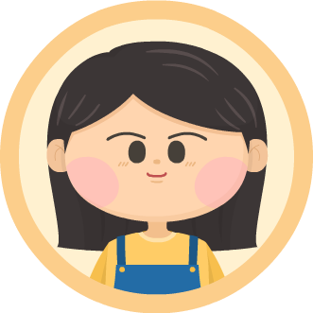
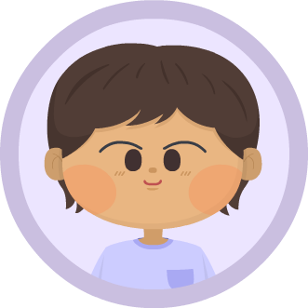

디지털 예절의 필요성 알아보기
duk_04_05_0001_202
디지털 예절 이 필요한지 짝과 이야기해 봅시다.
디지털 예절
1
[202_생각 쑥쑥 _활동 1]
탭 5개 구성
어휘 팝업창
- 클릭 시 낱말 익히기 노출/ 재클릭 시 낱말 익히기 사라짐.
3. 말풍선 버튼 클릭 시 각자 3-1말풍선 노출
X버튼 or 캐릭터 클릭 시 말풍선 사라짐
음성과 모션이 없는 말풍선 입니다.
4. 말풍선 버튼 클릭 시 각자 4-1말풍선 노출
X버튼 or 캐릭터 클릭 시 말풍선 사라짐
음성과 모션이 없는 말풍선 입니다.
5. 말풍선 버튼 클릭 시 각자 5-1말풍선 노출
X버튼 or 캐릭터 클릭 시 말풍선 사라짐
음성과 모션이 없는 말풍선 입니다.
2
활동1/물음1/활동2/물음2/활동3
3-1
4-1
5-1
다른 사람에게
나쁜 말을 해도 나를 찾지 못하던걸. 그러니까
디지털 예절은 없어도 돼.
디지털 공간에서는
사람들끼리 직접 만나지 않으니까 디지털 예절은 현실의 예절과 달라.
디지털 공간도 사람들이 모이는 곳이야. 디지털
예절은 필요하지만
현실의 예절과 같아.
3
4
5
낱말 익히기
디지털 예절
디지털 사회에서 지켜야 할 예절

Slide 10
디지털 예절의 필요성 알아보기
duk_04_05_0001_202
디지털 예절 이 필요한지 짝과 이야기해 봅시다.
디지털 예절
1
[202_생각 쑥쑥 _물음1]
탭 5개 구성
어휘 팝업창
클릭 시 낱말 익히기 노출/ 재클릭 시 낱말 익히기 사라짐.
3. 블릿+고정 텍스트
4. 회색 텍스트 박스+예 보기 버튼
예 보기 버튼 클릭 시 파란 예문 텍스트 노출
재클릭 시 원복
5. 예 보기/예 가리기 버튼
- 예 보기 버튼 클릭 시 예문 일괄 노출
예 가리기 버튼 클릭 시 예문 일괄 가려짐
2
활동1/물음1/활동2/물음2/활동3
3
디지털 예절은 필요한가요? 왜 그렇게 생각하나요?
인터넷 사회, 가상 사회도 사람과 사람이 만나는 곳이기 때문에
예절이 필요합니다.
4
3
디지털 예절이 필요하다면 현실의 예절과 같을까요?
왜 그렇게 생각하나요?
시대에 따라 삶의 양식도 변화하기 때문에
디지털 예절도 그에 따른 변화가 필요합니다.
4
5
낱말 익히기
디지털 예절
디지털 사회에서 지켜야 할 예절

Slide 11
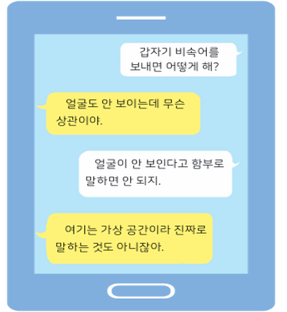
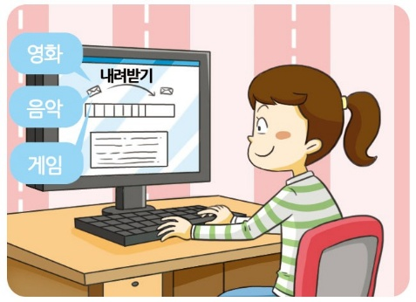
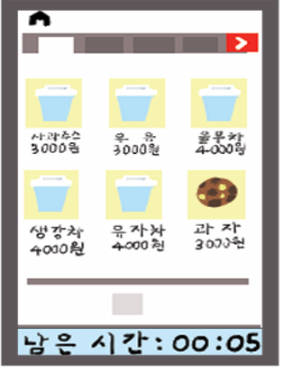
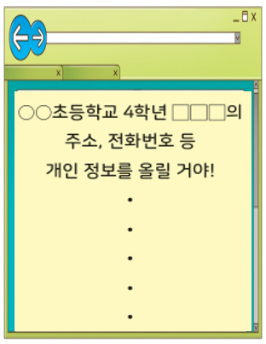

디지털 예절의 필요성 알아보기
duk_04_05_0001_202
우리가 지켜야 할 디지털 예절에는 어떤 것이 있는지 알아보고 그 예절을 지켜야 하는 까닭을 찾아봅시다.
[202_생각 쑥쑥 _활동 2]
탭 5개 구성
삽화 틀
3. 삽화
3-1 ~ 3-4
돋보기 버튼
- 클릭 시 풀팝업 노출됨 (슬라이드 12~15 참고)
1
활동1/물음1/활동2/물음2/활동3
2
3-1
3-2
3-3
3-4
duk_04_05_0001_4
duk_04_05_0001_5
문화 콘텐츠를 불법 다운로드하는 여학생.png
duk_04_05_0001_6

Slide 12



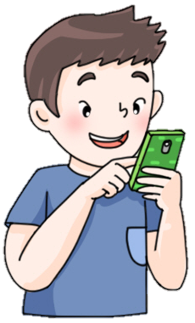
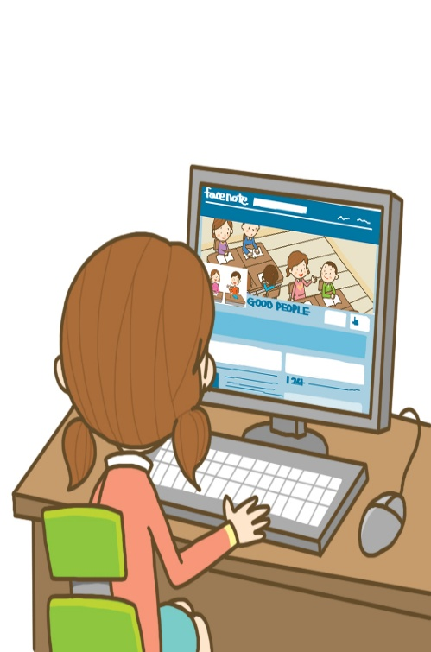

디지털 예절의 필요성 알아보기
duk_04_05_0001_202
지켜야 할 디지털 예절
7
1
[202_생각 쑥쑥_활동2_풀팝업_이너탭1]
타이틀
확대 축소 바
삽화 범위 내에서만 확대 축소 가능
3-1~3-3. 삽화
4-1, 4-2. 고정 말풍선 + 고정 텍스트
5. 회색 텍스트 박스+물음표 버튼
물음표 버튼 클릭 시 파란 정답 텍스트 노출
재클릭 시 원복됨
6. 이너탭 4개
7. X버튼 클릭 시 이전 페이지로 이동(슬라이드 11페이지)
2
디지털 세상에서는 기록이 남을 텐데.
3-1
3-2
4-2
3-3
4-1
디지털 세상에서 쓴 건데 무슨
상관이야?
상대방을 존중하는 말을 사용합니다.
5
6
duk_04_05_0001_4
휴대폰으로 친구들과 메신저하기1.png
컴퓨터로 SNS를 하는 여자아이.png

Slide 13
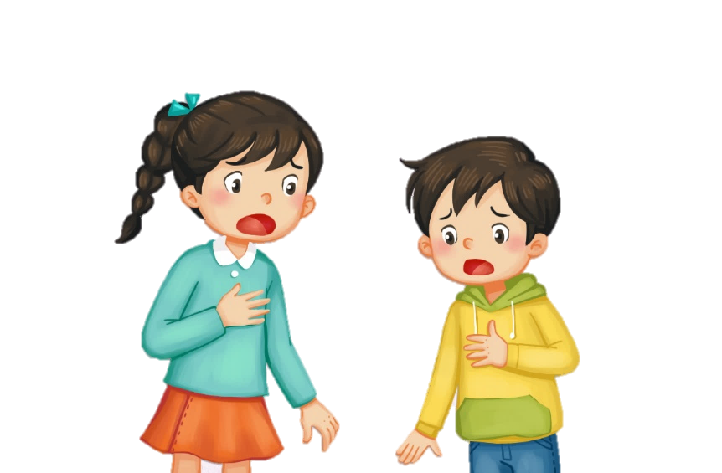
디지털 예절의 필요성 알아보기
duk_04_05_0001_202
지켜야 할 디지털 예절
7
[202_생각 쑥쑥_활동2_풀팝업_이너탭2]
타이틀
2. 확대 축소 바
삽화 범위 내에서만 확대 축소 가능
3-1~3-3. 삽화
4-1, 4-2. 고정 말풍선 + 고정 텍스트
5. 회색 텍스트 박스+물음표 버튼
물음표 버튼 클릭 시 파란 정답 텍스트 노출
재클릭 시 원복됨
6. 이너탭 4개
7. X버튼 클릭 시 이전 페이지로 이동(슬라이드 11페이지)
2
1
3-1
4-1
어떡해!
어떤 사람이
내 개인 정보를
공개해 놨어.
인터넷에
내 소개서를 써서 올렸는데, 거기에서 본 것 같아.
4-2
개인 정보는
인터넷에 올리지 말아야해.
3-2
3-3
개인 정보를 보호하며 사용합니다.
5
6
duk_04_05_0001_5
걱정하는 누나.png
걱정하는 남동생.png

Slide 14
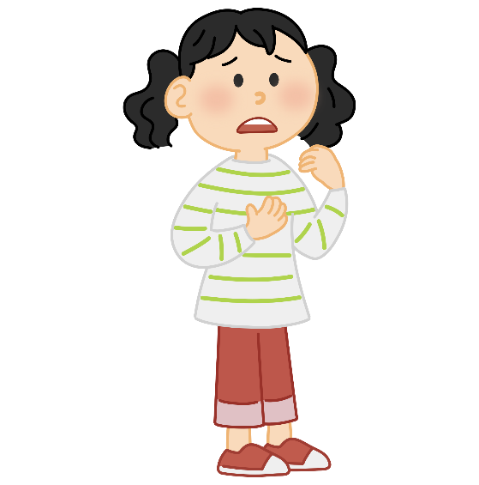
디지털 예절의 필요성 알아보기
duk_04_05_0001_202
지켜야 할 디지털 예절
7
[202_생각 쑥쑥_활동2_풀팝업_이너탭3]
타이틀
확대 축소 바
삽화 범위 내에서만 확대 축소 가능
3-1 ,3-2. 삽화
4-1, 4-2. 고정 말풍선+고정 텍스트
5. 회색 텍스트 박스+물음표 버튼
물음표 버튼 클릭 시 파란 정답 텍스트 노출
재클릭 시 원복됨
6. 이너탭 4개
7. X버튼 클릭 시 이전 페이지로 이동(슬라이드 11페이지 참고)
2
1
4-2
어! 그래도 다른 사람의 게시물을 허락 없이
막 내려받으면
안 되지.
3-1
3-2
4-1
불법으로
내려받는다고
이 게시물이
없어지는 것도
아니잖아.
5
다른 사람이 만든 것을 내 마음대로 사용하지 않습니다.
6
문화 콘텐츠를 불법 다운로드하는 여학생.png
걱정스러운 표정의 아이.png

Slide 15

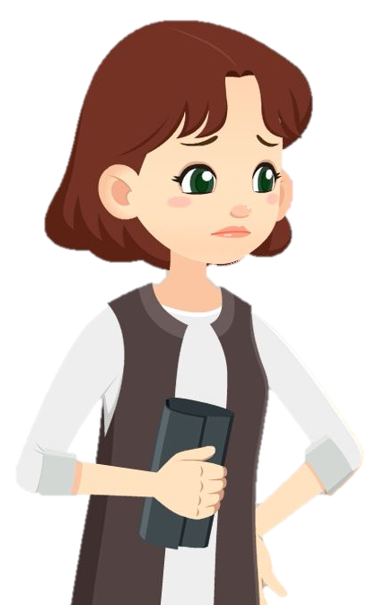
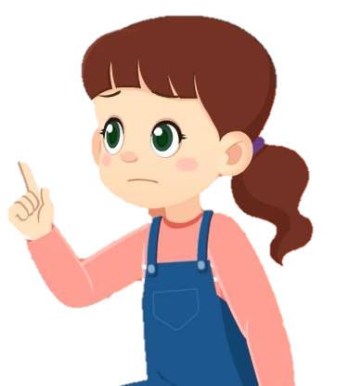
디지털 예절의 필요성 알아보기
duk_04_05_0001_202
지켜야 할 디지털 예절
7
[202_생각 쑥쑥_활동2_풀팝업_이너탭4]
타이틀
확대 축소 바
삽화 범위 내에서만 확대 축소 가능
3-1~3-3. 삽화
4-1,4-2. 고정 말풍선+고정 텍스트
5. 회색 텍스트 박스+물음표 버튼
물음표 버튼 클릭 시 파란 정답 텍스트 노출
재클릭 시 원복됨
6. 이너탭 4개
7. X버튼 클릭 시 이전 페이지로 이동(슬라이드 11페이지 참고)
2
1
3-1
조금 더 기다려 주면
좋을 텐데.
처음 해 보니까
주문하기가
너무 어려워.
4-2
3-3
4-1
3-2
5
디지털 기술을 사용하기 어려워하는 사람을 배려합니다.
6
duk_04_05_0001_6
걱정하는 엄마.png
걱정하는 딸.png

Slide 16
디지털 예절의 필요성 알아보기
duk_04_05_0001_202
우리가 지켜야 할 디지털 예절에는 어떤 것이 있는지 알아보고 그 예절을 지켜야 하는 까닭을 찾아봅시다.
[202_생각 쑥쑥_물음2_이너탭1]
탭5개 구성
삽화
고정 텍스트 박스
직접 쓰기 메모지
직접 쓰기 텍스트 입력 가능
5. 예 보기/직접 쓰기 버튼
예 보기 버튼 클릭 시, 파란 예문 노출됨+직접 쓰기로 토글
직접 쓰기 버튼 클릭 시, 예문 사라짐+직접 쓰기 가능+예 보기로 토글
6. 이너탭 4개
1
활동1/물음1/활동2/물음2/활동3
2
3
누리 소통망(SNS)에서는 왜 비속어를 사용하는 것에 더 주의해야 할까요?
4
가상 공간 속 대화는 사라지지 않고
기록이 남기 때문입니다.
5
6
duk_04_05_0001_4

Slide 17


디지털 예절의 필요성 알아보기
duk_04_05_0001_202
우리가 지켜야 할 디지털 예절에는 어떤 것이 있는지 알아보고 그 예절을 지켜야 하는 까닭을 찾아봅시다.
[202_생각 쑥쑥_물음2_이너탭2]
탭5개 구성
참고 영상 버튼
버튼 클릭 시 하단 유튜브 영상 재생됨(임베디드 방식)
삽화
4. 고정 텍스트 박스
5. 직접 쓰기 메모지
직접 쓰기 텍스트 입력 가능
6. 예 보기/직접 쓰기 버튼
예 보기 버튼 클릭 시, 파란 예문 노출됨+직접 쓰기로 토글
직접 쓰기 버튼 클릭 시, 예문 사라짐+직접 쓰기 가능+예 보기로 토글
7. 이너탭 4개
1
활동1/물음1/활동2/물음2/활동3
2
참고 영상
4
디지털 사회에서는 왜 개인 정보를
더 철저하게 보호해야 할까요?
3
5
기술 발달로 개인 정보 악용 방법이
다양해졌기 때문입니다.
6
7
duk_04_05_0001_5
https://www.youtube.com/embed/wHJXWzS1uKg

Slide 18
디지털 예절의 필요성 알아보기
duk_04_05_0001_202
우리가 지켜야 할 디지털 예절에는 어떤 것이 있는지 알아보고 그 예절을 지켜야 하는 까닭을 찾아봅시다.
[202_생각 쑥쑥_물음2_이너탭3]
탭5개 구성
참고 영상 버튼
버튼 클릭 시 새 창으로 하단 유튜브 영상 열리도록 해주세요.(임베디드 불가능)
삽화
고정 텍스트 박스
5. 직접 쓰기 메모지
직접 쓰기 텍스트 입력 가능
6. 예 보기/직접 쓰기 버튼
예 보기 버튼 클릭 시, 파란 예문 노출됨+직접 쓰기로 토글
직접 쓰기 버튼 클릭 시, 예문 사라짐+직접 쓰기 가능+예 보기로 토글
7. 이너탭 4개
1
2
활동1/물음1/활동2/물음2/활동3
참고 영상
4
디지털 자료는 누군가 가져가거나 복사해도 사라지지 않습니다. 그런데 왜 다른 사람이 만든 자료를 함부로 사용하면 안 될까요?
3
5
저작자가 창작 욕구를 상실할 수 있기
때문입니다.
7
6
문화 콘텐츠를 불법 다운로드하는 여학생. png
https://www.youtube.com/watch?v=Cr_X_7hMHSk&t=5s

Slide 19
디지털 예절의 필요성 알아보기
duk_04_05_0001_202
우리가 지켜야 할 디지털 예절에는 어떤 것이 있는지 알아보고 그 예절을 지켜야 하는 까닭을 찾아봅시다.
[202_생각 쑥쑥_물음2_이너탭4]
탭5개 구성
삽화
3. 고정 텍스트 박스
4. 직접 쓰기 메모지
직접 쓰기 텍스트 입력 가능
5. 예 보기/직접 쓰기 버튼
예 보기 버튼 클릭 시, 파란 예문 노출됨+직접 쓰기로 토글
직접 쓰기 버튼 클릭 시, 예문 사라짐+직접 쓰기 가능+예 보기로 토글
6. 이너탭 4개
1
활동1/물음1/활동2/물음2/활동3
2
3
디지털 기술을 잘 사용하지 못하는 사람을 왜 도와줘야 할까요?
4
디지털 기술도 다양한 기술 중 하나일 뿐이며 공동체 구성원 모두의 협력이 필요하기 때문입니다.
6
5
duk_04_05_0001_6

Slide 20

디지털 예절의 필요성 알아보기
duk_04_05_0001_202
이 밖에도 어떤 디지털 예절이 더 필요할지 적어 봅시다.
[202_생각 쑥쑥 _활동 3]
탭 5개 구성
삽화
회색 정답 박스 + 직접 쓰기
4. 예 보기 / 직접 쓰기 버튼
예 보기 버튼 클릭 시, 파란 예문 노출됨+직접 쓰기로 토글
직접 쓰기 버튼 클릭 시, 예문 사라짐+직접 쓰기 가능+예 보기로 토글
참고 영상 버튼
- 버튼 클릭 시 하단 유튜브 영상 재생됨(임베디드 방식)
활동1/물음1/활동2/물음2/활동3
1
딥페이크 피해 사례
5
2
디지털 공간에서 이야기할 때는 존댓말을 사용합니다.
디지털 공간에서도 다른 친구를 놀리거나 괴롭히면 안 됩니다.
딥페이크 기술을 악용하는 것처럼 다른 사람의 사진이나 영상을 조작하면 안 됩니다.
직접 쓰기
3
4
메모지_분홍색1.png
https://www.youtube.com/embed/dwxJUhxP1dk

Slide 21

나는 디지털 예절을 잘 지키고 있는지 생각해 보기
duk_04_05_0001_301
나는 디지털 예절을 잘 지키고 있는지 생각해 봅시다.
[301_생각 탄탄_이너탭1]
삽화
고정 말풍선+고정 텍스트
3. 직접 쓰기 메모지
직접 쓰기 텍스트 입력 가능
4. 예 보기 / 직접 쓰기 버튼
예 보기 버튼 클릭 시, 파란 예문 노출됨+직접 쓰기로 토글
직접 쓰기 버튼 클릭 시, 예문 사라짐+직접 쓰기 가능+예 보기로 토글
5. 이너탭 2개 구성
1
2
친구와 누리 소통망(SNS)에서 소통할 때 디지털 예절을 지키지 않은 적이 있나요?
3
누리 소통망(SNS)을 이용하다가 친구에게 화가 나서 친구를 놀리는 댓글을 쓴 적이 있습니다.
누리 소통망(SNS) 에서 허락 없이 내려 받은 다른 사람의 게시물을 친구에게 전송한 적이 있습니다.
5
4
블루라인_캐릭터_듬이_이모티콘17_물음표.png

Slide 22


나는 디지털 예절을 잘 지키고 있는지 생각해 보기
duk_04_05_0001_301
나는 디지털 예절을 잘 지키고 있는지 생각해 봅시다.
[301_생각 탄탄_이너탭2]
삽화
2. 고정 말풍선+고정 텍스트
3. 직접 쓰기 메모지
직접 쓰기 텍스트 입력 가능
4. 예 보기 / 직접 쓰기 버튼
예 보기 버튼 클릭 시, 파란 예문 노출됨+직접 쓰기로 토글
직접 쓰기 버튼 클릭 시, 예문 사라짐+직접 쓰기 가능+예 보기로 토글
이너탭 2개 구성
핵심 정리
버튼 클릭 시, 핵심 정리 풀팝업 노출 (슬라이드 23 페이지 참고)
1
2
내 주변에 디지털 예절을 잘 지키는 사람이 있나요? 그 사람은 어떻게 행동하나요?
디지털 사회에서 만난 사람에게 함부로 말하지 않습니다.
다른 사람의 게시물을 허락 없이 내려받지 않습니다.
3
6
5
4
밀크T캐릭터_캐릭터_버리_이모티콘12_물음표.png

Slide 23



나는 디지털 예절을 잘 지키고 있는지 생각해 보기
duk_04_05_0001_301
4
[301_핵심정리 풀팝업]
제목 텍스트
블릿+ 고정 텍스트
초성 박스
클릭 시 초성 정답 노출됨 (존중/ 보호/ 저작권/ 배려)
3. 정답 확인/정답 가리기 버튼
정답 확인 버튼 클릭 시 정답 텍스트 노출+정답 가리기 버튼으로 토글됨
정답 가리기 버튼 클릭 시 정답 텍스트 사라짐+정답 확인 버튼으로 토글됨
4. X버튼 클릭 시 이전 슬라이드 22 페이지로 이동
1
[디지털 사회의 특징과 예절]
ㅈ
ㅈ
2
상대방을 존중하는 말을 사용합니다.
ㅂ
ㅎ
개인 정보를 보호하며 사용합니다.
ㅈ
ㅈ
ㄱ
다른 사람의 저작권을 존중합니다.
ㅂ
ㄹ
디지털 기술 사용을 어려워하는 사람을 배려합니다.
3

